Slide 1
Diseña de 0 a 365 tus Web Parts con SPFx
Santiago Porras

Slide 2
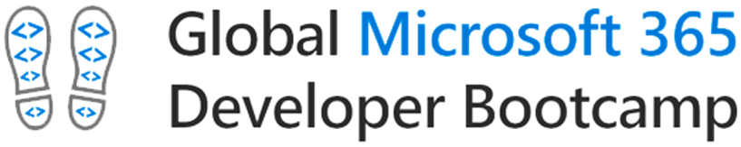





¡Bienvenidos!
Martes, 10 de noviembre de 2020

Slide 3


About Me
Innovation Team Leader at ENCAMINA Microsoft MVP Developer Technologies
https://www.santiagoporras.com
https://blog.santiagoporras.com
@saintwukong

Slide 4

#M365DevBootcamp

Slide 5
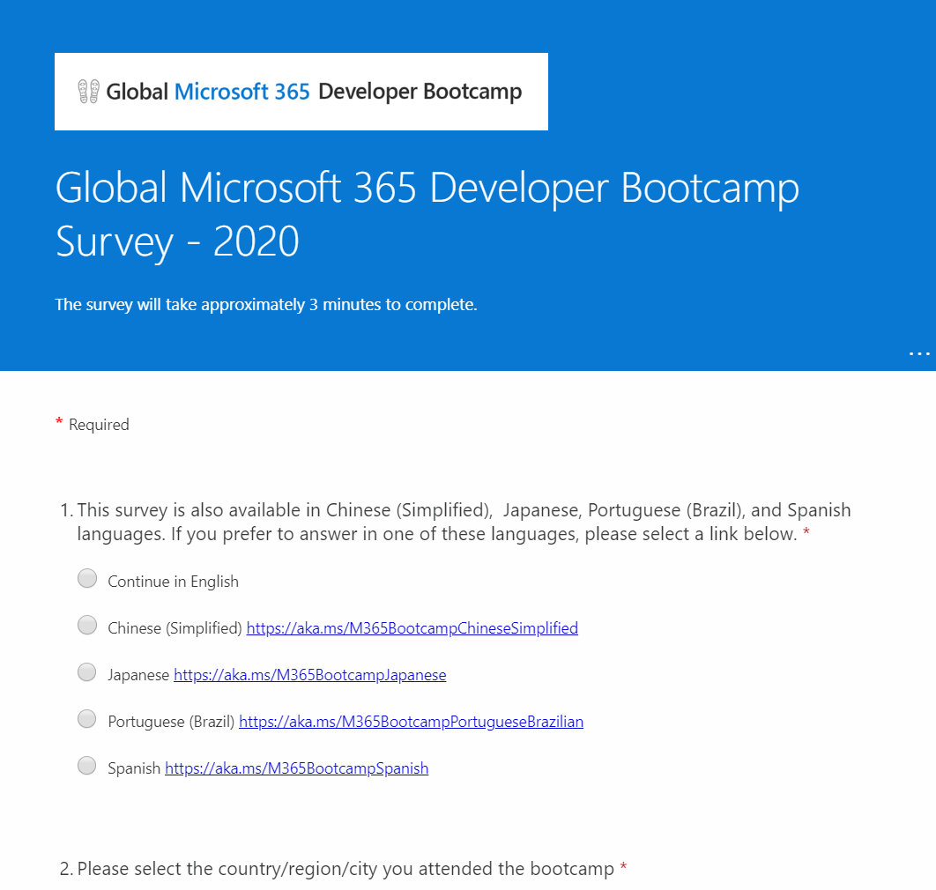
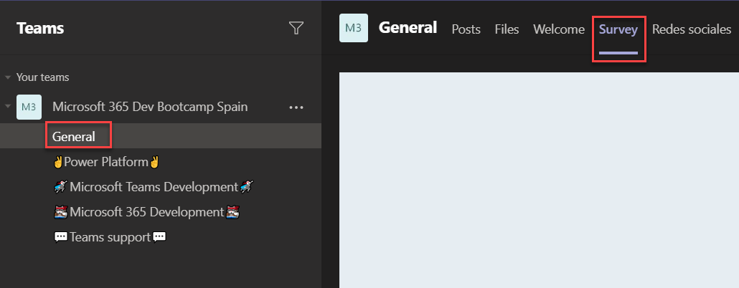
Please, fill the Survey!

Slide 6
Microsoft-365-Developer-Bootcamp-Virtual/Track1/spfx-webpart-design at master · CompartiMOSS/Microsoft-365-Developer-Bootcamp-Virtual (github.com)

Slide 7

Enjoy the Bootcamp

Slide 8

AGENDA
Introduction to SPFx
SharePoint Design Principles
SPFx Design Key Concepts
SPFx Best Practices

Slide 9
SPFx key concepts
Se ejecuta el contexto del usuario y su conexión (Sin iFrames)
No es JavaScript inyectado
Los controles se representan en el DOM de la página y son accesible y dinámicos por naturaleza
No es necesario código de servidor
Se puede desarrollar con cualquier IDE
Es “agnóstico” del framework que se quiera usar
Los Web Parts se pueden agregar a páginas modernas y clásicas
Tipos de componentes que se pueden desarrollar:
Web Parts
Extensiones
Customizador de aplicaciones
Customizador de campos
Conjuntos de comandos
Notes:
SharePoint Framework (SPFx) es un modelo de elementos web y páginas que proporciona compatibilidad completa con el desarrollo de SharePoint del lado cliente, integración fácil con los datos de SharePoint y compatibilidad con herramientas de código abierto. Con SharePoint Framework, puede usar tecnologías y herramientas web modernas en el entorno de desarrollo que prefiera para crear experiencias productivas y aplicaciones dinámicas y preparadas para móviles desde el primer día. SharePoint Framework funciona con SharePoint Online y también con la versión local (SharePoint 2016 Feature Pack 2 y SharePoint 2019).

Slide 10

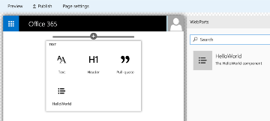
SharePoint Framework Build Flow
npm i @microsoft/generator-sharepoint -g
gulp serve
gulp package-solution
Install SharePoint Generator
Test
Package/Deploy
yo @microsoft/sharepoint
Local Workbench
gulp deploy-azure-storage
Scaffold SharePoint Project
Local
Package/Deploy
Code
Hosted Workbench
manual upload of the app
Write/Build Code
UAT / Pre-production
Deploy to app catalog
Ship?
Available on classic and modern pages

Slide 11
Development Environment
Host
Docker
Virtual Machine
Tools on the host
Extra effort to switch between the different versions of SPFx
Requires OS admin to install tooling
No additional software
Tools on the host
Isolate SPFx dependencies
Speed up developer environment setup
Easy to keep up-to-date
Tools in the VM
Easy to work with different versions of SPFx
Large VMs
Requires maintaining full OS
https://aka.ms/spfx-dev-env

Slide 12
Multiple Components
Include multiple components in a single package
Just execute:
yo @microsoft/sharepoint
Understand how components get bundled
config\config.json
Understand implications of multiple frameworks
SPFx version applies to all components
SPFx @1.x Solution
Components
Web Part 1
Web Part 2
Extension 1
Extension 2

Slide 13





JavaScript Frameworks
Templating Frameworks
Application Frameworks
https://github.com/SharePoint/sp-dev-fx-webparts/

Slide 14

Diseñar para SharePoint
This Photo by Unknown Author is licensed under CC BY-NC-ND

Slide 15
SharePoint Design Principles
Optimistic and fast
Dynamic and alive
Authentic and useful
Forward-thinking
Accessible and optimized
Notes:
Principios de diseño de SharePoint
SharePoint se basa en los principios de diseño que dan forma a las familias de productos de Office y Microsoft. Estos principios ayudan a que el diseño sea fiel a los objetivos del producto y las necesidades de los usuarios.
Optimismo y rapidez
SharePoint es alentador, los usuarios pueden lograr los objetivos que se proponen cuando se les proporciona la plataforma y el soporte técnico que necesitan. Somos rápidos y ágiles, y la experiencia del producto se ajusta en función de los comentarios y sugerencias.
Dinamismo
Nos nutrimos del dinamismo del mundo y nos gusta la manera en la que ese cambio puede brindar nuevas posibilidades para los usuarios. No tenemos miedo a reinventarnos, a cambiar constantemente para satisfacer mejor las necesidades de los individuos y las empresas que cambian el mundo que nos rodea.
Autenticidad y utilidad
Nuestra pasión es ayudar a que los usuarios tengan éxito, y así ha sido desde hace más de 30 años. Nos preocupamos de una forma diferente al resto. Comprendemos la importancia de nuestros clientes y nos aseguramos de que SharePoint siga siendo relevante y útil, manteniendo la autenticidad y la fidelidad.
Con visión de futuro
Buscamos lo que se puede hacer más allá de la forma actual de hacer las cosas. Nos motiva todo lo que los usuarios son capaces de conseguir y buscamos complementarlo y amplificarlo a través de nuestra plataforma. Nos interesan las necesidades de los usuarios, no solo hoy, también mañana, anticipando lo que desean lograr y cómo desean hacerlo. Por eso, creamos nuestra tecnología en torno a quienes pueden ser y en lo que se pueden convertir.
Accesibilidad y optimización
La accesibilidad consiste en desarrollar una experiencia equitativa para todos los usuarios que les permita ajustar la experiencia de usuario para satisfacer sus necesidades únicas de carácter visual, auditivo, de destreza, cognitiva y de voz. SharePoint cree rotundamente en proporcionar experiencias accesibles para todos los usuarios, en cualquier lugar, y en optimizar nuestras experiencias para reflejar las necesidades de todos nuestros clientes.

Slide 16

FluentUI Core Styles
Animations | Colors | Layout | Typography
Fabric Core Styles support in SPFx
Snapshot of styles used in SharePoint
npm install @fluentui/react
import { PrimaryButton } from '@fluentui/react';

Slide 17
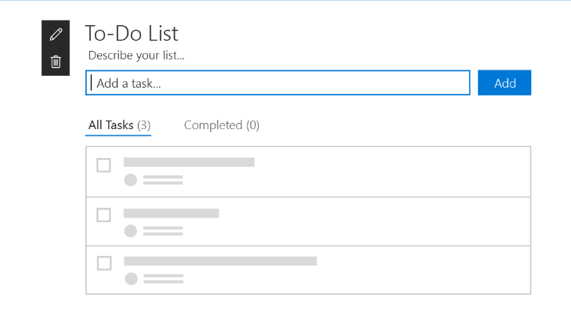
Working with CSS in SPFx
Use CSS Modules
Avoid using IDs
SASS over plain CSS markup
Use Fabric SASS Mixins

Slide 18
Fabric React: Using SASS Mixins
@import ‘~office-ui-fabric-react/dist/sass/Fabric.scss';
.helloWorld {
.container {
max-width: 700px;
margin: 0px auto;
box-shadow: 0 2px 4px 0 rgba(0, 0, 0, 0.2), 0 25px 50px 0 rgba(0, 0, 0, 0.1);
}
.row {
@include ms-Grid-row;
padding: 20px;
background: $ms-color-neutralSecondary;
color: $ms-color-white;
}
.group {
@include ms-Grid-col;
@include ms-lg10;
@include ms-xl8;
@include ms-xlPush2;
@include ms-lgPush1;
}

Slide 19
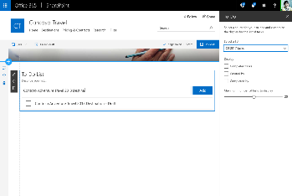
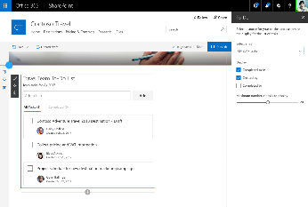
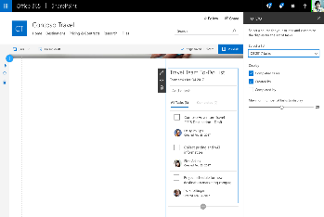
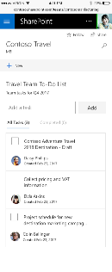
Design Great Web Parts
Responsive
Leverage the property pane
Support touch interactions
Supports theming
Accessible
Keyboard navigation
Screen reader navigation
Alt text for images
High contrast mode
https://aka.ms/spfx-design-guidance

Slide 20
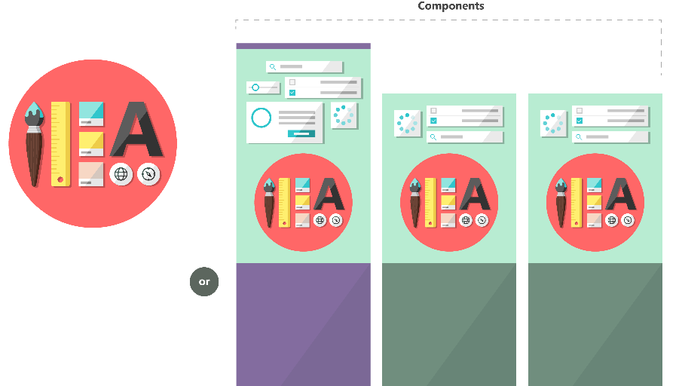

Office UI Fabric – Fluent UI
https://developer.microsoft.com/es-es/fluentui#/
Fabric Core
Fabric React
Fabric JS
ngFabric
Fabric iOS
Core elements of the design language including icons, colors, type, and the grid
Robust, up-to-date components built with the React framework.
Simple, visuals-focused components that you can extend, rework, and build on.
Community-driven project to build components for Angular-based apps.
Native Swift colors, type ramp, and components for building iOS apps.

Slide 21
SPFx Design Points
Panel de propiedades
Área de comandos
Diseño dinámico
Styling
Office UI Fabric React Fluent UI

Slide 22
¿Quieres colaborar con la Comunidad?
Tienes varias posibilidades:
Colaborar con CompartiMOSS (www.compartimoss.com):
Puedes escribir sobre lo que te apetezca (no hace falta que sea contenido técnico) siempre y cuando antes no se haya escrito sobre ese tema
Para poder ser autor de CompartiMOSS sólo tienes que escribir un correo a revista@compartimoss.com
Colaborar con las comunidades técnicas de España (Office 365 | Azure | SharePoint) impartiendo una charla presencial o virtual:
Para colaborar con SUGES, escríbenos a suges@hotmail.es
Para colaborar con MadPoint, escríbenos a madpoint@outlook.com
Para colaborar con la Comunidad de Office 365, escríbenos a staff@comunidadoffice365.com

Slide 23

Call to action
(Recommendation to Bootcamp organizers and speakers: This slide can be used at the end of the Bootcamp to have attendees to fill online feedback form and recommendation for their ongoing learning and app development on Office 365 platform. Please keep the first three bullet points, you can update the last bullet point to be the user group or community that you are leading that you’d like attendees to join and learn more. Please keep the first feedback bullet point at the top and feel free to re-arrange the rest of bullet point orders. Thanks.
Share your feedback on Bootcamp at https://aka.ms/o365devbootcampfeedback
Join Office 365 developer program https://dev.office.com/devprogram to leverage all resources for Office 365 development learning
Build applications on Office 365 platform
Attend MVP led local community events to continue learning on Office 365 development

